Slide 1


สุขศึกษา
ชั้นมัธยมศึกษาปีที่ ๕
กลุ่มสาระการเรียนรู้สุขศึกษาและพลศึกษา
หน่วยการเรียนรู้ที่ ๑
หน่วยการเรียนรู้ที่ ๒
หน่วยการเรียนรู้ที่ ๓
หน่วยการเรียนรู้ที่ ๔
หน่วยการเรียนรู้ที่ ๕
หน่วยการเรียนรู้ที่ ๖
หน่วยการเรียนรู้ที่ ๗
๑_หลักสูตรวิชาสุขศึกษา
๒_แผนการจัดการเรียนรู้
๓_PowerPoint_ประกอบการสอน
๔_Clip
๕_ใบงาน_เฉลย
๖_ข้อสอบประจำหน่วย_เฉลย
๗_การวัดและประเมินผล
๘_เสริมสาระ
๙_สื่อเสริมการเรียนรู้
บริษัท อักษรเจริญทัศน์ อจท. จำกัด : 142 ถนนตะนาว เขตพระนคร กรุงเทพฯ 10200
Aksorn CharoenTat ACT.Co.,Ltd : 142 Tanao Rd. Pranakorn Bangkok 10200 Thailand
โทรศัพท์ : 02 622 2999 โทรสาร : 02 622 1311-8 webmaster@aksorn.com / www.aksorn.com

Slide 2


๕
หน่วยการเรียนรู้ที่
การเจ็บป่วย
และการตายของคนไทย
จุดประสงค์การเรียนรู้
วิเคราะห์สาเหตุและเสนอแนวทางการป้องกันการเจ็บป่วยและการตายของคนไทยได้
Notes:
2

Slide 3
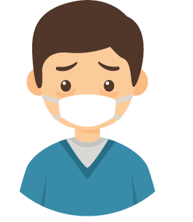
สถานการณ์การเจ็บป่วยและการตายของคนไทย
สถานการณ์การเจ็บป่วยของคนไทย
ผู้ป่วยนอก
ผู้ป่วยที่มารับการตรวจรักษาที่โรงพยาบาลแล้วรับยากลับบ้าน โดยเมื่อพิจารณาจาก ๕ อันดับของอัตราผู้ป่วยนอกตามกลุ่มสาเหตุการป่วย (ไม่รวมกรุงเทพมหานคร) พ.ศ. ๒๕๕๐-๒๕๕๕ (อัตราต่อประชากร ๑,๐๐๐ คน) พบข้อมูลดังตาราง พบว่า โรคระบบหายใจยังคงเป็นโรคที่มีอัตราผู้ป่วยนอกมากเป็นอันดับที่ ๑
โรค
พ.ศ. ๒๕๕๐
พ.ศ. ๒๕๕๑
พ.ศ. ๒๕๕๒
พ.ศ. ๒๕๕๓
พ.ศ. ๒๕๕๔
พ.ศ. ๒๕๕๕
๑. โรคระบบหายใจ
๔๔๔.๐๙
๔๕๗.๔๑
๔๙๘.๑๖
๔๙๙.๕๓
๔๘๙.๑๖
๔๗๓.๔๓
๒. โรคระบบย่อยอาหาร รวมโรคในช่องปาก
๒๖๓.๑๐ ๒๘๒.๖๖ ๒๘๘.๖๔ ๓๑๒.๕๑ ๓๓๓.๕๔ ๓๓๓.๕๔
๓. โรคระบบไหลเวียนเลือด
๒๕๕.๗๖ ๒๘๓.๗๘ ๓๐๖.๔๒ ๓๔๕.๐๓ ๓๙๘.๐๒ ๔๒๕.๗๒
๔. โรคระบบกล้ามเนื้อ รวมโครงร่าง
และเนื้อยึดเสริม
๒๓๗.๙๒ ๒๖๔.๑๖ ๒๙๐.๗๓ ๓๑๑.๑๒ ๓๓๓.๓๙ ๓๕๔.๙๑
๕. โรคเกี่ยวกับต่อมไร้ท่อโภชนาการ
และแมแทบอลิซึม
๑๘๘.๕๘ ๒๑๘.๑๐ ๒๔๖.๗๒ ๒๘๘.๓๕ ๓๔๘.๓๗ ๓๘๕.๗๖
ที่มา : รายงานผู้ป่วยนอกตามกลุ่มสาเหตุ (รง.๕๐๔) สำนักนโยบายและยุทธศาสตร์

Slide 4
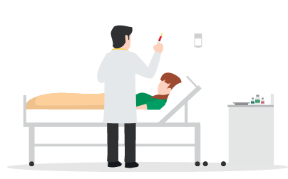
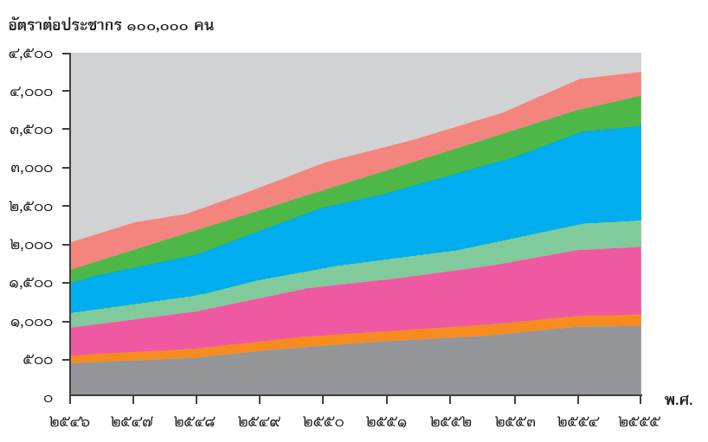
ผู้ป่วยใน
ผู้ป่วยที่มารับการตรวจรักษาแล้วต้องรับการรักษาต่อที่โรงพยาบาลหรือนอนโรงพยาบาล โดยเมื่อพิจารณา จากอัตราผู้ป่วยในต่อประชากร ๑๐๐,๐๐๐ คน จำแนกตามสาเหตุการป่วยที่สำคัญ (ไม่รวมกรุงเทพมหานคร) พ.ศ. ๒๕๔๖-๒๕๕๕ พบข้อมูลดังนี้
อุบัติเหตุจราจร
โรคความดันโลหิตสูง
โรคเบาหวาน
โรคหัวใจ
โรคทางหลอดเลือดสมอง
โรคทางจิตและความผิดปกติของพฤติกรรม
โรคมะเร็ง (ตับ ปอด เต้านม ปากมดลูก)
แหล่งข้อมูล : รายงานผู้ป่วยในรายโรค (รง.๕๐๕) กลุ่มภารกิจด้านข้อมูลข่าวสารสุขภาพ สำนักนโยบายและยุทธศาสตร์

Slide 5

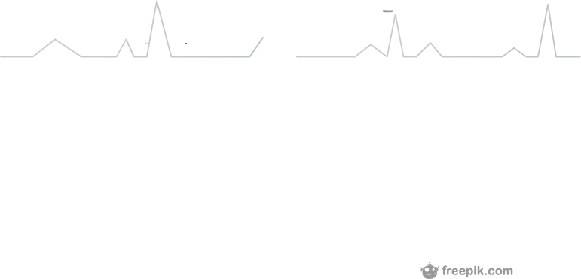
โรค
พ.ศ. ๒๕๕๐
พ.ศ. ๒๕๕๑
พ.ศ. ๒๕๕๒
พ.ศ. ๒๕๕๓
พ.ศ. ๒๕๕๔
พ.ศ. ๒๕๕๕
มะเร็ง
๘๔.๙ ๘๗.๖ ๘๘.๓๔ ๙๑.๒ ๙๕.๒ ๙๘.๕
อุบัติเหตุและการตายเป็นพิษ
๕๗.๕ ๕๕.๑ ๕๕.๖๓ ๕๑.๖ ๕๒.๘ ๕๑.๖
หัวใจ (รูห์มาติก หัวใจขาดเลือด โรคหัวใจ อื่นๆ)
๒๙.๓ ๒๙.๘ ๒๘.๙๖ ๒๘.๙ ๓๑.๔ ๓๒.๙
จากตารางสาเหตุการตายที่สำคัญ ๓ อันดับ ได้แก่
อันดับ ๑ มะเร็ง มีอัตราการตายซึ่งมีแนวโน้มที่สูงขึ้นทุกปี
อันดับ ๒ อุบัติเหตุและการตายเป็นพิษ มีแนวโน้มของอัตราการตายลดลง
อันดับ ๓ หัวใจ (รูห์มาติก หัวใจขาดเลือด โรคหัวใจอื่นๆ) มีแนวโน้มของอัตราการตายที่ลดลง
ในปี พ.ศ. ๒๕๕๒-๒๕๕๓ และมีแนวโน้มที่สูงขึ้นในปี พ.ศ. ๒๕๕๔-๒๕๕๕

Slide 6
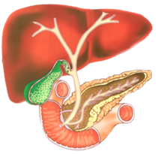
สาเหตุและแนวทางป้องกันการเจ็บป่วยและการตายของคนไทย
โรคทางพันธุกรรม
เป็นโรคที่เกิดขึ้นจากความผิดปกติของยีนและโครโมโซมที่เป็นตัวกำหนดลักษณะทางพันธุกรรม ซึ่งเมื่อมีความผิดปกติก็จะทำให้เกิดการถ่ายทอดพันธุกรรมจากพ่อแม่ไปสู่ลูกโดยตรง ซึ่งโรคทางพันธุกรรมที่พบบ่อยในประเทศไทย เช่น โรคเบาหวาน โรคธาลัสซีเมีย (Thalassemia) เป็นต้น
โรคเบาหวาน
สาเหตุ :
เกิดจากความผิดปกติของตับอ่อนที่ไม่สามารถผลิตฮอร์โมนอินซูลิน (Insulin) ให้เพียงพอกับความต้องการของร่างกายได้ ในกรณีที่ร่างกายขาดอินซูลิน จะเกิดภาวะน้ำตาลคั่งในเลือด แล้วถูกขับออกมากับปัสสาวะ ทำให้เกิดอาการเบาหวาน
อาการ :
ปัสสาวะบ่อยและมีปริมาณมาก กระหายน้ำ ดื่มน้ำบ่อย
: กินจุ หิวบ่อย และอ่อนเพลีย
: น้ำหนักลดลงอย่างรวดเร็ว
: เป็นแผลเรื้อรังรักษาหายยาก คันตามตัวตามผิวหนัง
: ตาพร่ามัว ชาหรือปวดแสบปวดร้อนตามปลายนิ้วมือนิ้วเท้า

Slide 7
แนวทางการป้องกัน
โรคเบาหวาน
๑
รับประทานอาหารที่มีประโยชน์ให้ครบ ๕ หมู่ รวมทั้งผักและผลไม้เป็นประจำ
๒
ลดอาหารประเภทแป้ง น้ำตาล และไขมัน
๓
ออกกำลังกายที่เหมาะสมกับตนเองอย่างสม่ำเสมอ สัปดาห์ละ ๓-๕ ครั้ง อย่างน้อยครั้งละ ๓๐ นาที
๔
ไม่ดื่มสุรา และเครื่องดื่มที่มีแอลกอฮอล์เป็นประจำ เพราะอาจทำให้มีอาการตับแข็งหรือตับอ่อนอักเสบ
๕
หลีกเลี่ยงการใช้ยาพร่ำเพรื่อ เช่น ยาประเภทสเตียรอยด์ (Steroids)
๖
ทำกิจกรรมเพื่อพยายามผ่อนคลายความเครียด เพราะความเครียดมีผลต่อการกระตุ้นการหลั่งฮอร์โมน บางชนิดในร่างกาย ซึ่งจะไปขัดขวางการทำงานของอินซูลิน

Slide 8
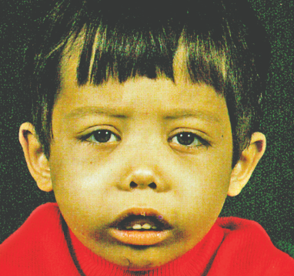
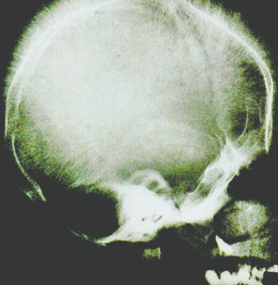
โรคธาลัสซีเมีย
สาเหตุ :
เกิดจากความผิดปกติทางพันธุกรรมของเม็ดเลือดแดงที่เรียกว่า “เฮโมโกลบิน” (Haemoglobin) โดยการเปลี่ยนแปลงโครงสร้าง หรือการที่ยีนควบคุมการสังเคราะห์เม็ดเลือดผิดปกติ ทำให้ปริมาณการสังเคราะห์เม็ดเลือดแดงลดลงหรือ ไม่สังเคราะห์เลย
อาการ :
อาการซีด ตาขาวมักเป็นสีเหลือง
: ตับและม้ามโต
: ใบหน้าเปลี่ยน จมูกแบน กะโหลกศีรษะหนา โหนกแก้มสูง คางและกระดูกขากรรไกรกว้างใหญ่ ฟันบนยื่น กระดูก
เปราะหักง่าย ผิวหน้าและผิวกายดำคล้ำ ร่างกายจะมีการเจริญเติบโตช้ากว่าคนปกติ
: อาการแทรกซ้อน เช่น ถ้ามีอาการซีดมากๆ อาจทำให้มีอาการหอบเหนื่อย เป็นไข้ เจ็บคอบ่อย จนกลายเป็นโรคหัวใจรูห์มาติก
หรือหน่วยไตอักเสบได้
ลักษณะของผู้ป่วยที่เป็นโรคธาลัสซีเมีย

Slide 9
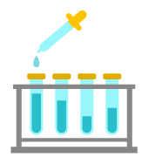
แนวทางการป้องกัน
โรคธาลัสซีเมีย
๑
ผู้ที่อาจจะมียีนแฝงของโรคควรได้รับการตรวจเลือด ซึ่งได้แก่ คนไทยทุกคน บุคคลในครอบครัว เช่น พี่ น้อง ญาติที่ป่วยเป็นธาลัสซีเมีย เป็นต้น ซึ่งมีโอกาสที่จะมียีนของโรคนี้แฝงอยู่สูงกว่าคนทั่วไป
๒
ผู้ที่มีโรคแฝงอยู่อย่างแน่นอนไม่ต้องเข้ารับการตรวจเลือด ได้แก่
ถ้ามีบุตรเป็นโรคธาลัสซีเมียแสดงว่าทั้งพ่อและแม่มียีนแฝงหรือเป็นพาหะอย่างแน่นอน
ถ้าผู้ป่วยมีอาการไม่รุนแรงมาก เมื่อมีบุตร บุตรทุกคนจะมียีนของโรคธาลัสซีเมียแฝงอย่างแน่นอน
๓
วางแผนครอบครัวก่อนมีบุตรโดยการตรวจเลือด เพื่อหลีกเลี่ยงการมีบุตรที่เป็นโรคธาลัสซีเมีย หากพบว่า มียีนแฝง และหากต้องการมีบุตรควรปรึกษาแพทย์

Slide 10

ลักษณะการถ่ายทอดทางพันธุกรรมของโรคธาลัสซีเมีย โดยถ้าพ่อแม่เป็นพาหะก็มีโอกาสถ่ายทอดมาสู่ลูกได้
บิดาและมารดาเป็นพาหะ
บิดาและมารดา
พาหะ
พาหะ
บุตร
โรค
พาหะ
พาหะ
ปกติ

Slide 11
โรคจากการประกอบอาชีพ
โรคหรืออาการผิดปกติทางสุขภาพใดๆ ที่เกิดขณะทำงาน หรือเป็นผลจากการทำงาน
โรคตะกั่วเป็นพิษ
สาเหตุ :
ร่างกายสะสมสารตะกั่วมากเกินขีดความปลอดภัย ซึ่งอาจได้รับจากการสูดดม การรับประทาน หรือการสัมผัสตะกั่วสะสมเป็นเวลานาน
อาการ :
ปวดบิดในท้องอย่างรุนแรงโดยหาสาเหตุไม่พบ ถ่ายเป็นเลือด ร่วมกับมีอาการท้องผูก
: ซีดเนื่องจากมีการทำลายของเม็ดเลือดแดง
: ปลายประสาทอักเสบ ข้อมือตกเหยียดไม่ขึ้น หรือประสาทเท้าเป็นอัมพาต
: มีความผิดปกติทางสมอง ซึ่งพบมากในเด็ก โดยจะมีอาการเดินเซ อาเจียน ซึม และบางรายอาจมีอาการเพ้อ
: ในรายที่เรื้อรัง อาจมีอาการต่างๆ เช่น อ่อนเพลีย ปวดศีรษะ เบื่ออาหาร ปวดตามข้อ ขาเป็นตะคริว เป็นต้น

Slide 12
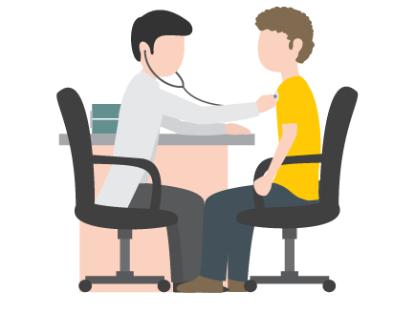
แนวทางการป้องกัน
โรคตะกั่วเป็นพิษ
๑
จัดสภาพการทำงานให้ปลอดภัย เช่น สวมเสื้อคลุมป้องกันพิษตะกั่ว มีอ่างน้ำและห้องอาบน้ำอย่างพอเพียง มีการระบายอากาศอย่างต่อเนื่อง เพื่อไม่ให้มีการสะสมของฝุ่นตะกั่ว เป็นต้น
๒
ไม่ควรรับประทานอาหารหรือสูบบุหรี่ในห้องที่มีสารตะกั่ว
๓
พนักงานควรได้รับการตรวจสารตะกั่วในเลือดทุกๆ ๖ เดือน
๔
หากพบสารตะกั่วในเลือดสูง ควรให้หยุดงานหรือเปลี่ยนไปทำงานที่ไม่ต้องสัมผัสกับสารตะกั่ว ซึ่งหากปริมาณสารตะกั่วในเลือดสูงมาก ควรนำส่งสถานพยาบาลเพื่อทำการรักษา
๕
ผู้ผลิตควรจัดให้มีการอบรม เพื่อให้คำแนะนำแก่ผู้บริโภคทั่วไป ให้ทราบถึงอันตรายของตะกั่วที่เจือปนอยู่ในอุปกรณ์ต่างๆ เช่น แบตเตอรี่ ถ่านไฟฉาย สีทาบ้าน เป็นต้น

Slide 13
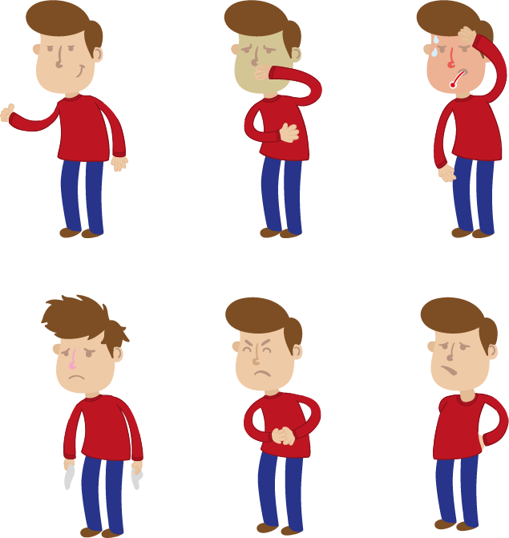
โรคกระเพาะอาหาร
สาเหตุ :
อาจเกิดจากสาเหตุสำคัญ ๒ ประการ คือ การมีกรดในกระเพาะอาหารมาก และการที่ผนังเยื่อบุกระเพาะอาหารและลำไส้ ผิดปกติ โดยปัจจัยที่อาจเกี่ยวข้องกับการเกิดโรคกระเพาะอาหาร เช่น อายุ เพศ ฐานะทางเศรษฐกิจ การสูบบุหรี่ การรับประทานยาแก้ปวดที่ทำให้ระคายเคืองกับกระเพาะอาหาร ความเครียดและความกังวลใจ การรับประทานอาหารไม่เป็นเวลา ชอบรับประทานอาหารที่มีรสเปรี้ยวจัด หรือมีรสเผ็ดจัดเป็นประจำ เป็นต้น
อาการ :
ปวดท้อง มีลมดันในท้อง แน่นท้อง ท้องอืด โดยอาการปวดท้องมักจะเกิดเวลาหิว ท้องว่าง และเวลากลางคืน
: อาการปวดจะเริ่มดีขึ้นหลังการรับประทานอาหาร
: บางครั้งจะปวดมากขึ้นหากเกิดความเครียด รับประทานอาหารรสจัด หรือดื่มเครื่องดื่มที่มีแอลกอฮอล์ บางรายอาจมี
อาการคลื่นไส้ เบื่ออาหาร และอาเจียน

Slide 14
แนวทางการป้องกัน
โรคกระเพาะอาหาร
๑
ลดปัจจัยต่างๆ ที่เชื่อว่าอาจทำให้เกิดโรค เช่น รู้จักจัดการความเครียด งดสูบบุหรี่ งดการดื่มสุราหรือเครื่องดื่ม ที่มีแอลกอฮอล์ เป็นต้น
๒
ถ้าจำเป็นต้องรับประทานยาแก้ปวด ควรรับประทานหลังอาหาร เพื่อป้องกันการระคายเคืองในกระเพาะอาหาร
๓
รับประทานอาหารให้ตรงเวลา
๔
ไม่ควรรับประทานอาหารที่มีรสจัด เช่น เปรี้ยวจัด เผ็ดจัด เป็นต้น
๕
หลีกเลี่ยงการดื่มชา กาแฟ เพราะจะกระตุ้นให้เกิดการหลั่งกรดในกระเพาะอาหารมากขึ้น
๖
ควรดื่มน้ำมากๆ เพื่อป้องกันอาการท้องผูก และควรเคี้ยวอาหารให้ละเอียดเพื่อไม่ให้กระเพาะอาหารทำงานหนักมากเกินไป

Slide 15
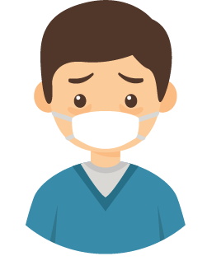
โรคติดเชื้ออุบัติซ้ำ
โรคที่เคยเกิดขึ้นมาเป็นเวลานานแล้วกลับมาระบาดซ้ำอีก และในปัจจุบันมีอัตราการป่วยสูงขึ้นอย่างเห็นได้ชัด
โรควัณโรคปอด
สาเหตุ :
เกิดจากเชื้อแบคทีเรีย ไมโคแบคทีเรียมทูเบอร์คูโลซิส (Mycobacterium Tuberculosis) ซึ่งติดต่อโดยการหายใจสูดดมเอาฝอยละอองเสมหะของผู้ป่วยที่ปล่อยออกมาขณะที่ผู้ป่วยไอ จาม พูด หัวเราะ หรือร้องเพลง โดยผู้ที่ใกล้ชิดกับผู้ป่วยเป็นระยะเวลานาน จะมีโอกาสเสี่ยงต่อการได้รับเชื้อในปริมาณมากจนถึงขั้นติดเชื้อเป็นโรควัณโรคปอดได้
อาการ :
มีไข้ และไอเรื้อรังเป็นระยะเวลานาน ซึ่งอาจเป็นสัปดาห์หรือเป็นเดือน
: อาการเริ่มแรกจะมีอาการคล้ายไข้หวัด หรือหลอดลมอักเสบ ไอแห้งๆ ต่อมาก็จะไอแบบมีเสมหะ มีไข้ต่ำ ส่วนมากมักเป็น
ในช่วงบ่าย เบื่ออาหาร อ่อนเพลีย และอาจมีเหงื่อออกในเวลากลางคืน
: ระยะต่อมา ผู้ป่วยอาจมีอาการรุนแรง คือ ไอออกมาเป็นเลือดสีแดงหรือสีดำในปริมาณไม่มาก

Slide 16
แนวทางการป้องกัน
โรควัณโรคปอด
๑
พาบุตรหลานไปรับการฉีดวัคซีน บี ซี จี (B C G) ตั้งแต่แรกเกิด ซึ่งเป็นวัคซีนที่ช่วยป้องกันโรควัณโรคในเด็ก แต่ไม่ช่วยป้องกันโรควัณโรคในผู้ใหญ่
รักษาสุขภาพให้แข็งแรง โดยนอนหลับพักผ่อนให้เพียงพอ รับประทานอาหารที่มีประโยชน์ ออกกำลังกายอย่างสม่ำเสมอ หลีกเลี่ยงการสูบบุหรี่ เครื่องดื่มที่มีแอลกอฮอล์ การใช้สารเสพติด และพฤติกรรมเสี่ยงต่อการติดเชื้อ เอชไอวี (HIV)
๒
เมื่อต้องใกล้ชิดกับผู้ป่วยที่ป่วยเป็นโรควัณโรคปอด ควรสวมหน้ากากอนามัยเพื่อป้องกันการติดเชื้อ และควร เข้ารับการทดสอบทูเบอร์คูลิน (Tuberculin) ซึ่งเป็นการทดสอบเพื่อตรวจหาเชื้อวัณโรค โดยถ้าผลการทดสอบเป็นบวก แสดงว่าติดเชื้อวัณโรค หรือจำเป็นต้องอยู่บ้านเดียวกันก็ควรปฏิบัติตนตามคำแนะนำของแพทย์
๓

Slide 17
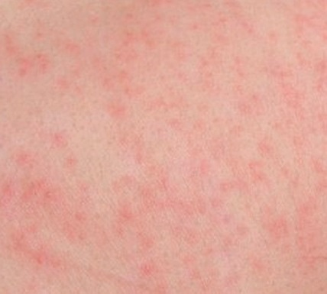



โรคไข้เลือดออก
สาเหตุ :
เกิดจากเชื้อไวรัส ซึ่งมีอยู่ ๒ ชนิด คือ เชื้อไวรัส เด็งกี (Dengue) และเชื้อไวรัส ชิกุนคุนยา (Chigunkunya) ซึ่งในประเทศไทยจะพบเชื้อไวรัสชนิดเด็งกีเป็นส่วนใหญ่ โดยมียุงลายเป็นพาหะ
อาการ :
มักเกิดขึ้นอย่างทันทีทันใด โดยมีอาการไข้สูงตลอดเวลา หน้าแดง ตาแดง เบื่ออาหาร กระหายน้ำ และอาจมีอาการ ปวดท้อง คลื่นไส้ อาเจียน ถ่ายเหลว เจ็บคอ หรือไอแห้งๆ ร่วมด้วย
: ต่อมาอีก ๓-๔ วัน จะมีอาการซึม ตัวเย็น เหงื่อออกตามตัว ปัสสาวะน้อย กระวนกระวาย และอาจมีจุดแดงๆ หรือจ้ำเขียวๆ
ขึ้นตามหน้า ลำตัว แขนและขา บางคนอาจมีเลือดกำเดาไหลออกมา สำหรับในรายที่เป็นมากอาจอาเจียนเป็นสีกาแฟ
และถ่ายอุจจาระสีดำตลอดจนเกิดอาการช็อกขึ้นได้
ลักษณะอาการของโรคไข้เลือดออกที่เห็นได้เด่นชัดนอกจากอาการไข้สูงแล้วบริเวณผิวหนังยังอาจมีจุดแดงๆ ปรากฏขึ้นด้วย

Slide 18

แนวทางการป้องกัน
โรคไข้เลือดออก
๑
กำจัดแหล่งเพาะพันธุ์ยุงลาย เช่น ภาชนะเก็บน้ำต้องมีฝาปิด ใส่ทรายอะเบทลงในจานรองขาตู้กับข้าว หมั่นเปลี่ยนน้ำในภาชนะที่ใส่น้ำสำหรับปลูกต้นไม้เป็นประจำ คว่ำภาชนะ ยางรถยนต์ เพื่อไม่ให้มีน้ำขัง เป็นต้น
๒
นอนกางมุ้ง สวมใส่เสื้อแขนยาวและกางเกงขายาว หลีกเลี่ยงการอยู่ในบริเวณมุมอับชื้นเพื่อป้องกันมิให้โดนยุงกัด
๓
ใช้สารสกัดจากพืชธรรมชาติ ฉีดพ่น ทาตัว ในการไล่ยุง เพื่อป้องกันยุงกัด เนื่องจากมีกลิ่นที่ยุงไม่ชอบ โดยสารนั้นอาจเป็นพิษหรือไม่เป็นพิษต่อยุงก็ได้

Slide 19
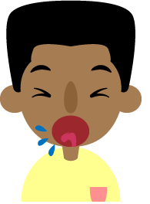
โรคติดเชื้ออุบัติใหม่
โรคติดต่อที่เกิดจากเชื้อใหม่ ซึ่งพบในพื้นที่ใหม่ รวมถึงโรคติดต่อที่เกิดกับมนุษย์ในช่วงที่ผ่านมา หรือมีแนวโน้มที่จะเพิ่มขึ้นในอนาคต และโรคติดเชื้อที่เคยควบคุมได้ด้วยยาปฏิชีวนะ แต่เกิดการดื้อยา
โรคไข้หวัดใหญ่สายพันธุ์ใหม่ (A/H1N1) 2009
สาเหตุ :
เกิดจากเชื้อไวรัสไข้หวัดใหญ่สายพันธุ์ใหม่ ชนิด เอ เอช ๑ เอ็น ๑ (A/H1N1) ที่เกิดจากการผสมสารพันธุกรรมระหว่างเชื้อไข้หวัดใหญ่ของคน สุกร และนก
: โรคนี้สามารถติดต่อจากคนหนึ่งไปยังอีกคนหนึ่งจากการที่ถูกผู้ป่วยด้วยโรคดังกล่าว ไอ จาม ใส่โดยตรงแต่ก็มีบางรายที่ได้รับเชื้อ
ทางอ้อมผ่านทางการสัมผัสหรือสิ่งของเครื่องใช้ที่ปนเปื้อนเชื้อ ซึ่งเชื้อสามารถเข้าสู่ร่างกายทางเยื่อบุจมูก ตา และปากได้
อาการ :
จะใกล้เคียงกับโรคไข้หวัดใหญ่ที่เกิดขึ้นโดยทั่วไป เช่น มีไข้ ปวดศีรษะ ปวดเมื่อยกล้ามเนื้อ อ่อนเพลีย ไอ เจ็บคอ เบื่ออาหาร คลื่นไส้อาเจียน หรือท้องเสียร่วมด้วย
: ผู้ป่วยส่วนใหญ่มักจะมีอาการที่ไม่รุนแรง หายป่วยได้ภายใน ๕-๗ วัน แต่ในบางรายที่มีอาการปอดอักเสบรุนแรง จะมี
อาการเหนื่อยหอบ หายใจลำบาก ซึ่งอาจทำให้เสียชีวิตได้

Slide 20
แนวทางการป้องกัน
โรคไข้หวัดใหญ่สายพันธุ์ใหม่ (A/H1N1) 2009
๑
หลีกเลี่ยงการคลุกคลีกับผู้ป่วยที่เป็นโรคไข้หวัดใหญ่ ซึ่งหากจำเป็นต้องดูแลผู้ป่วยควรสวมหน้ากากอนามัย และควรให้ผู้ป่วยสวมด้วย
๒
หลังดูแลผู้ป่วยทุกครั้ง ควรรีบล้างมือด้วยน้ำและสบู่ให้สะอาดทันที ห้ามไปแตะต้องบุคคลหรือสิ่งของก่อน เพื่อป้องกันการแพร่เชื้อ
๓
ไม่ใช้แก้วน้ำ หลอดดูดน้ำ ช้อนอาหาร ผ้าเช็ดมือ ผ้าเช็ดหน้าร่วมกับผู้อื่น โดยเฉพาะผู้ป่วยที่เป็นโรคไข้หวัดใหญ่
๔
ควรรับประทานอาหารที่ปรุงสุกใหม่ๆ และควรใช้ช้อนกลางทุกครั้ง เมื่อต้องรับประทานอาหารร่วมกับผู้อื่น
๕
หมั่นล้างมือ ด้วยน้ำและสบู่บ่อยๆ โดยเฉพาะอย่างยิ่งหลังไอ หรือจาม
๖
รักษาสุขภาพให้แข็งแรง โดยรับประทานอาหารที่มีประโยชน์ รวมทั้งไข่ นม ผัก และผลไม้ อีกทั้งควรดื่มน้ำสะอาดและนอนหลับพักผ่อนให้เพียงพอ
๗
ระหว่างการเดินทาง ควรใช้เจลแอลกอฮอล์เช็ดทำความสะอาดมือบ่อยๆ และไม่ใช้มือแคะจมูก จับปาก ขยี้ตา
หรือจับต้องใบหน้า

Slide 21
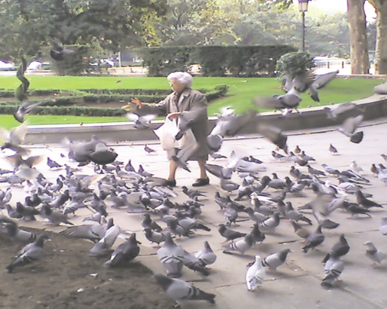




โรคไข้หวัดนก
สาเหตุ :
เกิดจากเชื้อไวรัส (Virus) Avian Influenza type A ที่พบในนก แล้วแพร่มายังสัตว์ปีกในฟาร์ม ซึ่งคนสามารถติดเชื้อจากการ
สัมผัสกับน้ำมูก น้ำลาย และมูลของสัตว์ปีกที่ป่วยหรือตาย ส่งผลให้เชื้อติดมากับมือ และเข้าสู่ร่างกายทางเยื่อบุจมูกและตา ทำให้เกิดโรคคล้ายกับไข้หวัดใหญ่
อาการ :
มีอาการทางระบบทางเดินหายใจแบบเฉียบพลัน มีไข้สูง หนาวสั่น ปวดศีรษะ ปวดเมื่อยกล้ามเนื้อ อ่อนเพลีย มีน้ำมูก ไอ และเจ็บคอ บางครั้งอาจมีอาการตาแดงร่วมด้วย
: อาการเหล่านี้จะหายเป็นปกติได้เองภายใน ๒-๗ วัน หากมีการติดเชื้อหรือมีอาการแทรกซ้อนขึ้น อาจส่งผลให้มีอาการรุนแรง
ถึงขั้นปอดบวม และระบบหายใจล้มเหลวถึงขั้นเสียชีวิต โดยเฉพาะผู้ป่วยที่เป็นเด็กและผู้สูงอายุ
การเข้าไปสัมผัสกับนกตามธรรมชาติ จะต้องระมัดระวัง
เพราะนกบางตัวอาจเป็นพาหะของโรคไข้หวัดนก

Slide 22

แนวทางการป้องกัน
โรคไข้หวัดนก
๑
ควรบริโภคอาหารและผลิตภัณฑ์จากสัตว์ โดยเฉพาะเนื้อไก่และไข่ไก่ที่ปรุงสุกเท่านั้น
๒
ไม่ใช้มือที่เปื้อนสิ่งคัดหลั่งต่างๆ ของสัตว์มาจับต้องจมูก ตา และปาก เป็นอันขาด เพื่อป้องกันการติดเชื้อ
๓
ควรหมั่นล้างมือบ่อยๆ ด้วยน้ำและสบู่ให้สะอาด
๔
ควรแยกเขียงสำหรับหั่นเนื้อที่ยังไม่สุกกับเขียงสำหรับหั่นอาหารที่ปรุงสุกแล้วหรือผัก ผลไม้ โดยเฉพาะ
๕
หลีกเลี่ยงการสัมผัสกับสัตว์ปีกที่มีอาการป่วยหรือตายโดยไม่ทราบสาเหตุ
๖
หากต้องสัมผัสกับสัตว์ปีกในช่วงที่มีการระบาดในพื้นที่ ควรสวมใส่เสื้อผ้าป้องกันเชื้อโรคให้มิดชิด พร้อมด้วยรองเท้าบู๊ท สวมหน้ากากอนามัยและถุงมือทุกครั้ง
๗
ควรดูแลสุขภาพรักษาร่างกายให้แข็งแรง เพื่อให้ร่างกายมีภูมิต้านทานโรค โดยการรับประทานอาหารครบทั้ง ๕ หมู่ และออกกำลังกายอย่างสม่ำเสมอ
๘
เมื่อพบว่ามีอาการไข้ ไอ โดยเฉพาะผู้ที่มีอาชีพเลี้ยง ฆ่า ขนส่ง ขนย้ายและขายสัตว์ปีก ควรรีบไปพบแพทย์และแจ้งประวัติการสัมผัสกับสัตว์ดังกล่าว พร้อมกับแจ้งอาการที่เกิดขึ้นให้แพทย์ทราบ

Slide 23


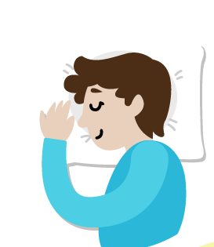

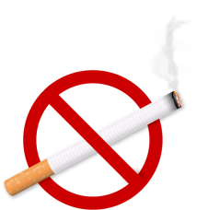
แนวทางการป้องกันการเจ็บป่วย
ควรรับประทานอาหารเพื่อสร้างเสริมสุขภาพให้ถูกสุขลักษณะ ครบ ๕ หมู่ โดยยึดหลักปฏิบัติตามหลักโภชนบัญญัติ ๙ ประการ และหลีกเลี่ยงอาหารประเภทไขมันและแป้งในปริมาณที่มากเกินไป
ควรออกกำลังกายให้เหมาะสมกับวัยอย่างน้อยสัปดาห์ละ ๓ ครั้ง ครั้งละ ๓๐ นาที ซึ่งถือเป็นการส่งเสริมภาวะ การมีสุขภาพดี
ควรนอนหลับพักผ่อนให้เพียงพอ รู้จักวิธีขจัดความเครียดโดยบริหารจัดการความเครียด เพื่อผ่อนคลายเนื่องจากเมื่อ เกิดความเครียดร่างกายจะหลั่งสารที่เรียกว่า “สารความเครียด” ที่มีผลเพิ่มความเสี่ยงต่อการเกิดโรคเรื้อรังและ น้ำหนักเกิน
ทำจิตใจให้ร่าเริง แจ่มใส อารมณ์ดี เพราะผู้ที่มีความสุขทางจิตใจ ย่อมส่งผลทำให้มีสุขภาพกายที่ดี เนื่องจากอารมณ์ มีความสัมพันธ์กับสุขภาพ
ไม่สูบบุหรี่ บุหรี่มีสารเคมีหลายชนิด เช่น ทาร์ นิโคติน แก๊สคาร์บอนมอนอกไซด์ เป็นต้น ซึ่งสามารถก่อให้เกิดโรคมะเร็งและมีพิษต่อร่างกาย

Slide 24
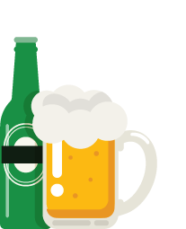
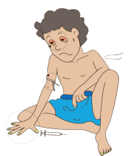

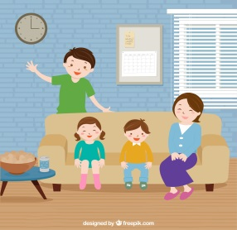

แนวทางการป้องกันการเจ็บป่วย (ต่อ)
ไม่ดื่มสุราหรือดื่มเครื่องดื่มที่มีแอลกอฮอล์ เนื่องจากเครื่องดื่มแอลกอฮอล์จะให้ปริมาณแคลอรีสูง (Calorie)
ไม่ยุ่งเกี่ยวกับสารเสพติด สารเสพติดทุกชนิดเป็นอันตรายต่อเซลล์สมอง ทำให้ติดและยากที่จะรักษาให้หายขาดได้ เมื่อเสพเข้าสู่ร่างกายแล้วไม่ว่าจะโดยวิธีการรับประทานสูบ ฉีด ดม หรือวิธีอื่นๆ ล้วนแต่ก่อให้เกิดผลเสียต่อร่างกายและจิตใจทั้งสิ้น
ดูแลรักษาร่างกายของตนเองให้สะอาดอยู่เสมอ ซึ่งการรักษาความสะอาดส่วนบุคคล ทั้งร่างกาย ผิวหนัง อวัยวะต่างๆ รวมถึงปากและฟันจะเป็นการป้องกันไม่ให้เกิดโรคต่างๆ
รักษาอนามัยสิ่งแวดล้อมภายในบ้านให้ดีอยู่เสมอ เพราะสภาพแวดล้อมในบ้านที่ดีย่อมเอื้อต่อการมีสุขภาพดีของ คนในครอบครัว
วางแผนดูแลสุขภาพของตนเองและครอบครัว เนื่องจากสุขภาพของตนเองและครอบครัวเป็นสิ่งที่มีความสัมพันธ์กัน เพราะการที่บุคคลจะมีสุขภาพดีอย่างต่อเนื่องได้นั้น ครอบครัวก็มีบทบาทสำคัญ

